Slide 1
Azure LB FGT Best Practice
LiuGang
2023-11-02
Notes:
大家好，今天跟大家分享Fortinet在AWS上的安全连接与流量威胁检测方案

Slide 2






A-S Mode*
Azure
FGT A/S HA deploy with Azure load balance
Public ip bind public lb with lb rule
Internal lb ip bind FGT inside port
Server will set default route to internal lb ip
External
Internal
Server-1
10.0.0.0/24
10.0.1.0/24
10.0.5.0/24
Public ip
Server-2
Public lb
10.0.10.0/24
10.0.11.0/24
Internal lb
10.0.14.0/24
10.0.6.0/24
10.0.0.0/8

Slide 3
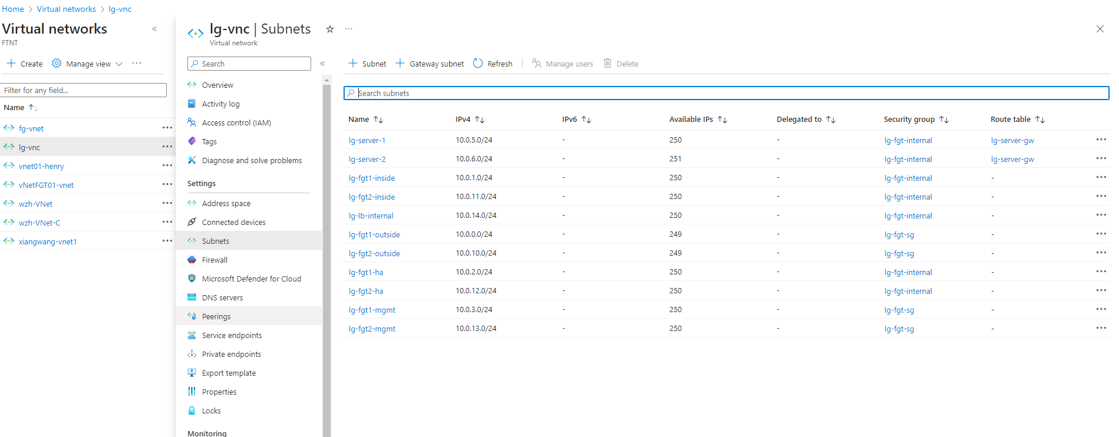
规划网络
Notes:
防火墙HA部署建议4个网卡，outside（default）inside ha mgmt.

Slide 4
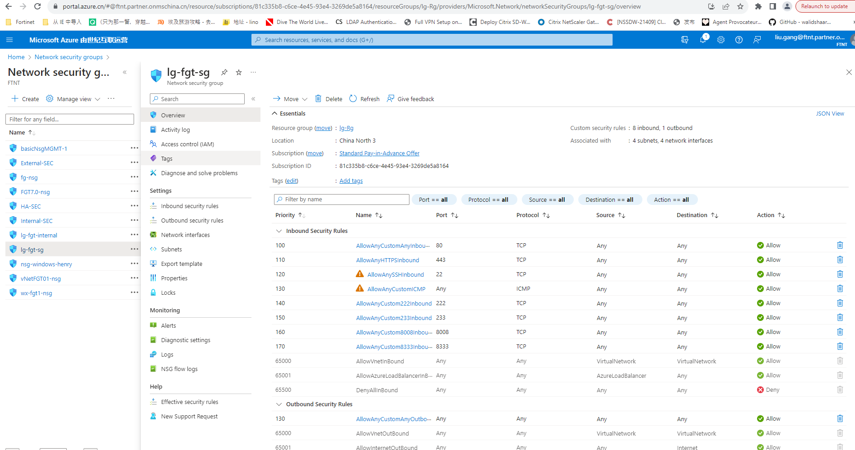
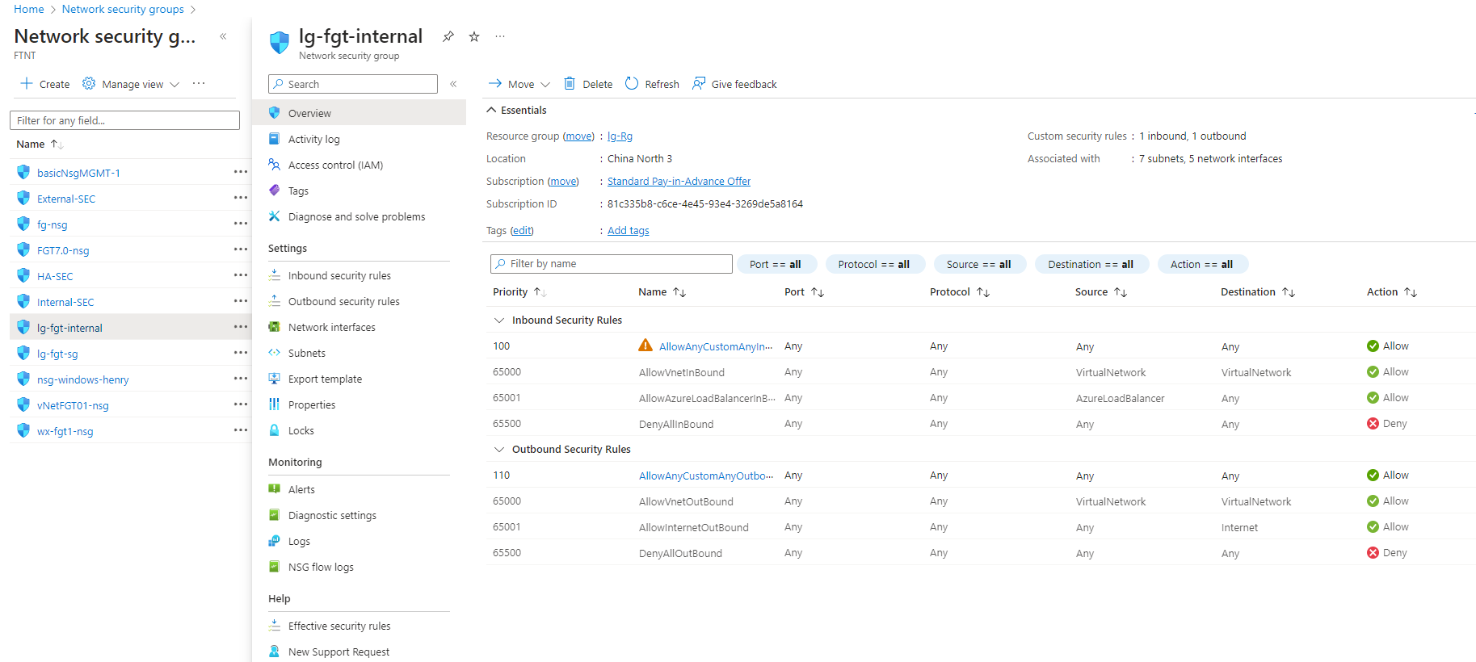
安全组规划
Notes:
根据业务需求调整开放端口

Slide 5
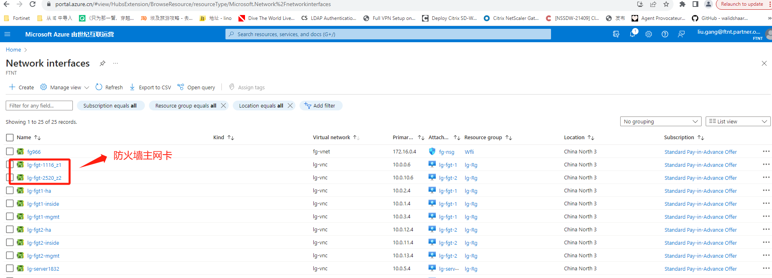
创建网卡
Notes:
注意事项：主网卡随着实例创建自动生成，不需要创建

Slide 6
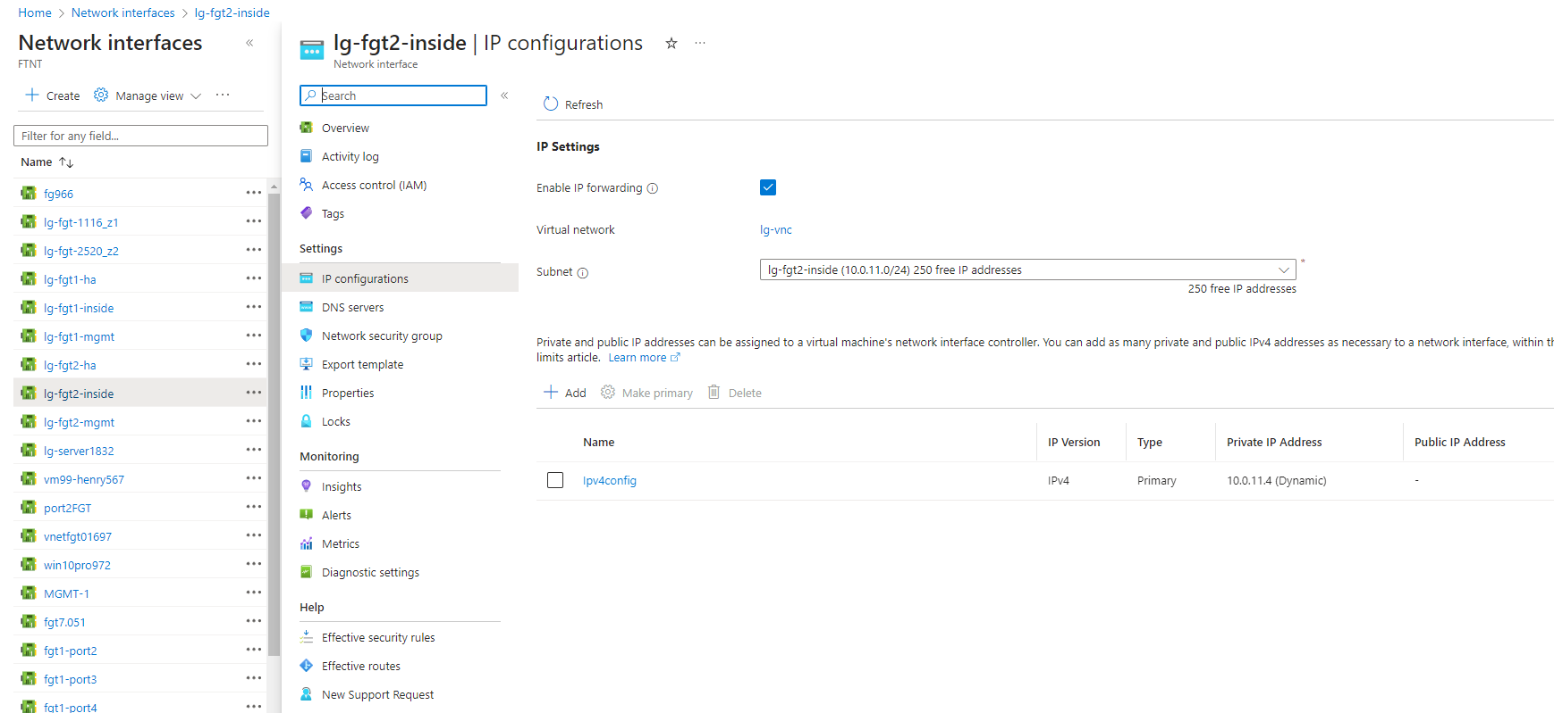
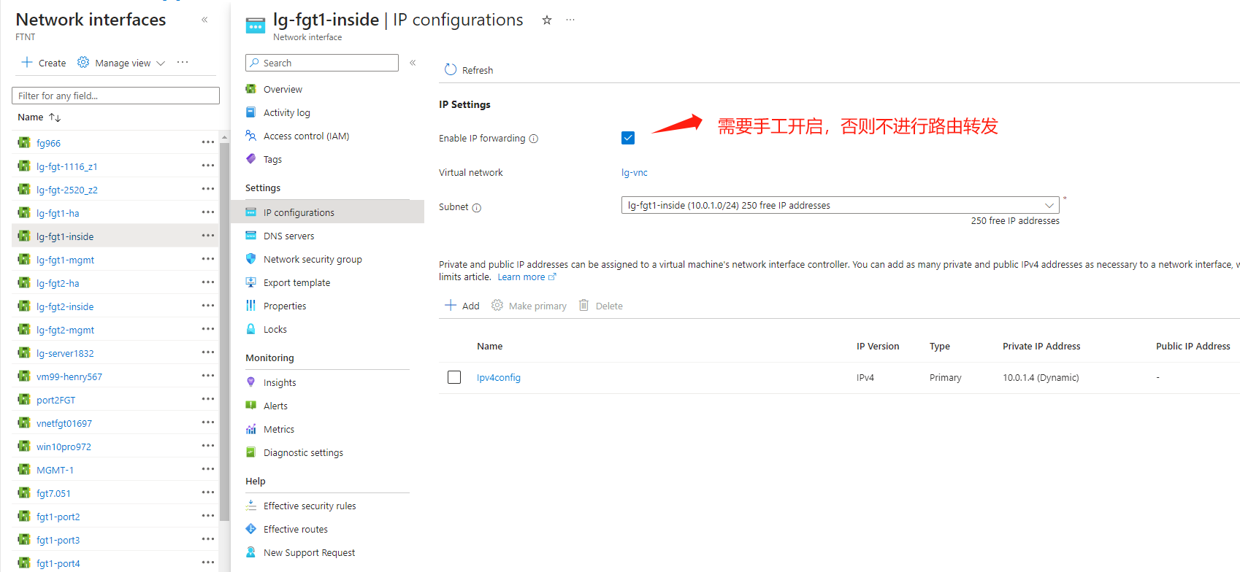
网卡TIPS
Notes:
需要手工开启inside网卡的ip fowarding

Slide 7
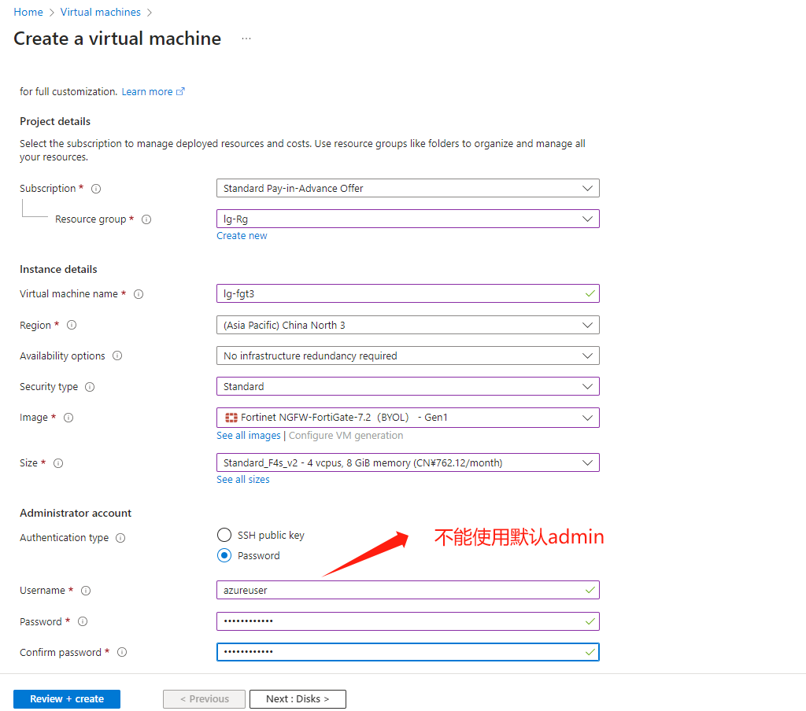
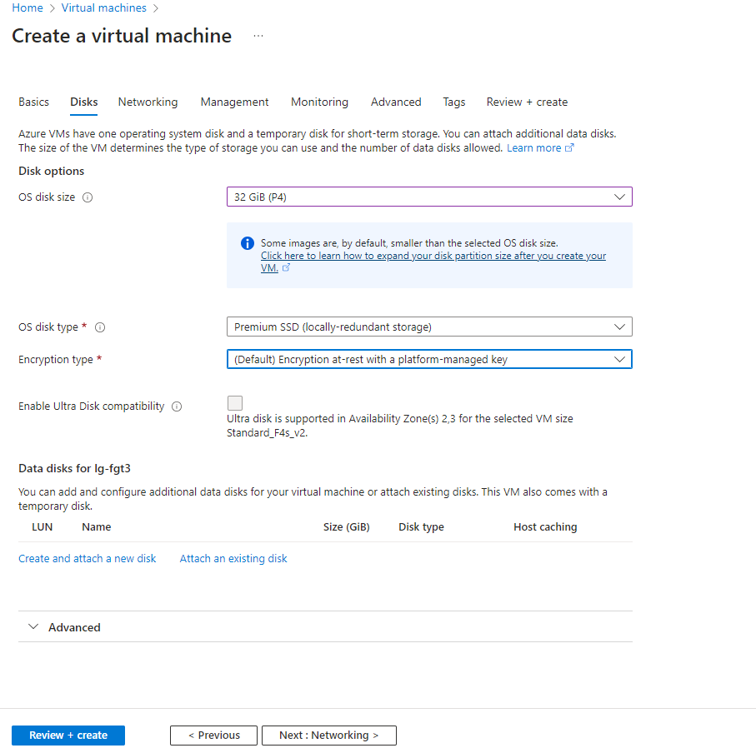
创建实例FGT-1

Slide 8
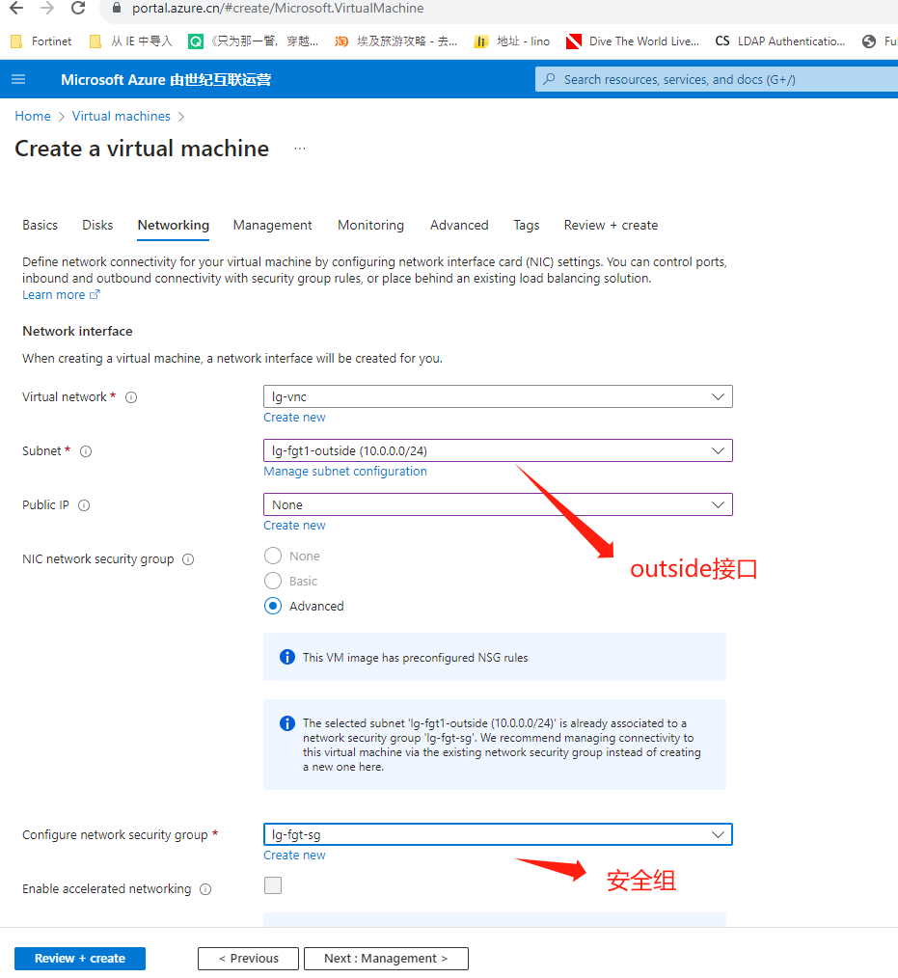
创建实例FGT-2
其他配置保持默认，或者按需开启即可

Slide 9
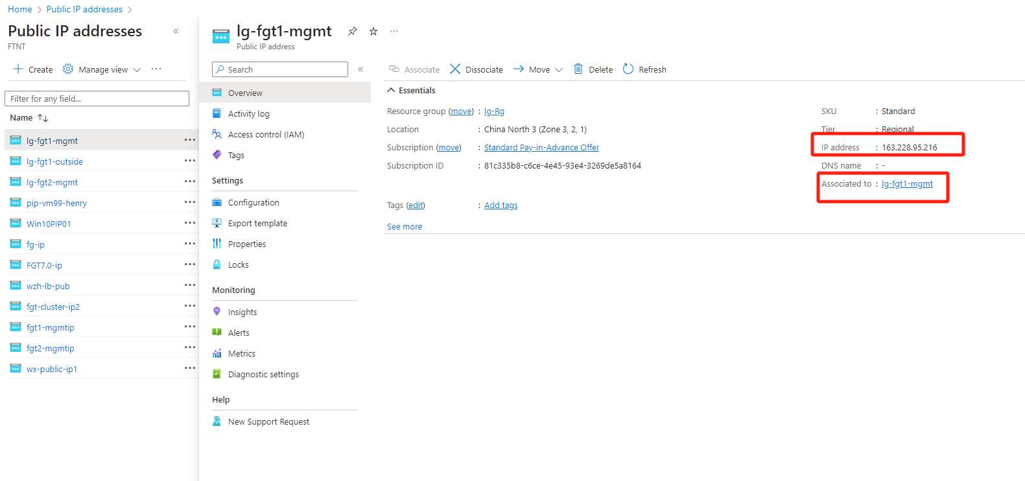
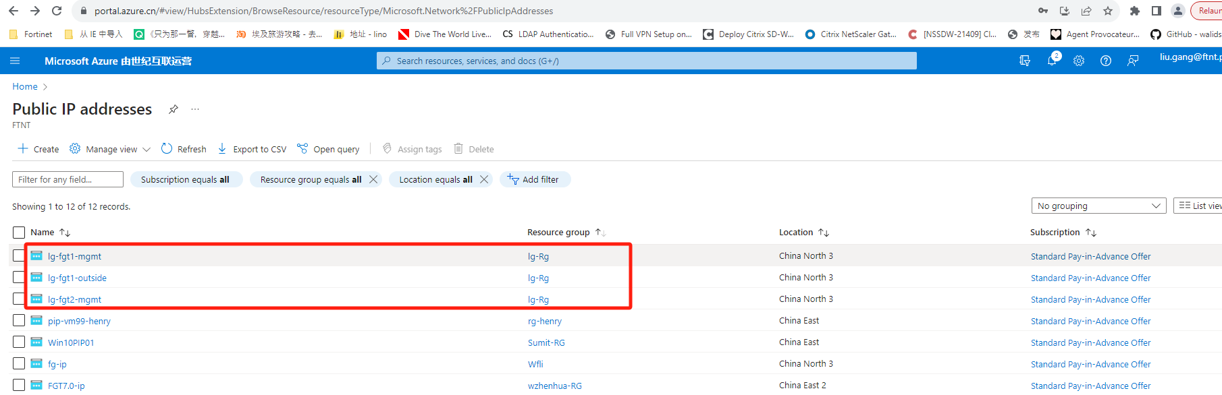
EIP规划
默认至少3个EIP，2个用于FGT 管理，一个用于初始化FGT登录，后续可以利用在Azure LB External public IP

Slide 10
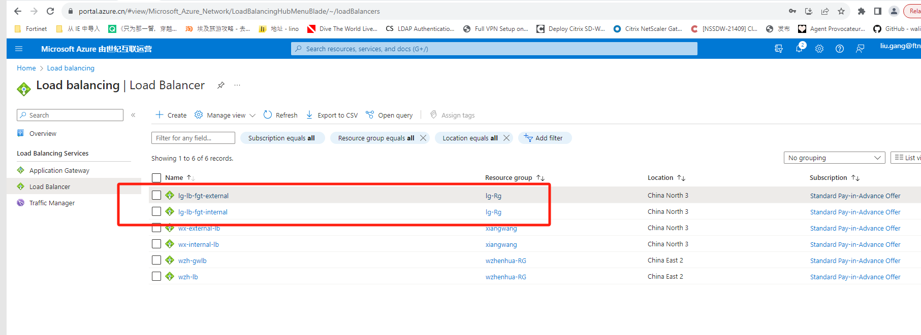
Azure External LB配置-1
floating IP就是是否进行地址转换。当我们在防火墙做DNAT将业务发布的时候需要在lb rule上开启
防火墙本身自己对外服务时候则需要关闭floating IP。
Notes:
创建2个LB，用于绑定防火墙outside和inside接口，实现HA无缝切换；需要注意事项是对外提供服务的LB rule 里需要开启floating ip , 才能放通真实源IP地址 ，如果只是防火墙VPN服务则需要关闭floating IP 确保对外服务的地址是防火墙接口IP; client访问防火墙后端业务时候，实际源地址会变成防火墙outside 接口地址去访问后端，floating IP就是是否进行地址转换。当我们在防火墙做DNAT将业务发布的时候需要在lb rule上开启，防火墙本身自己对外服务时候则需要关闭floating IP。

Slide 11
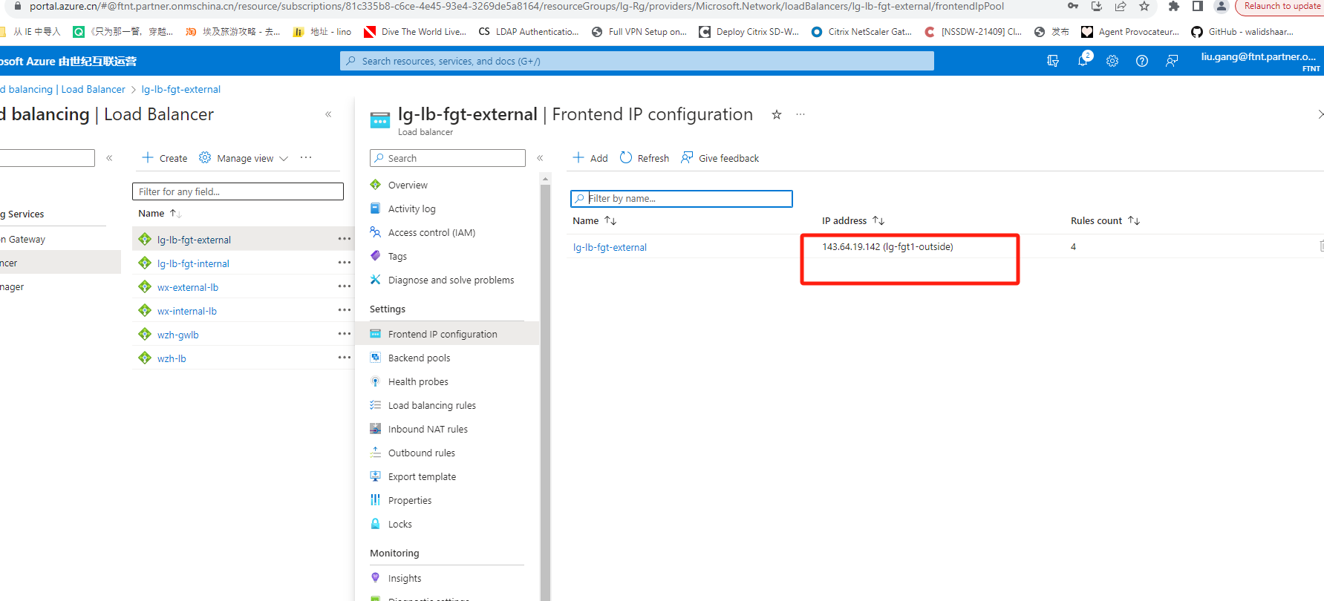
Azure External LB配置-2

Slide 12
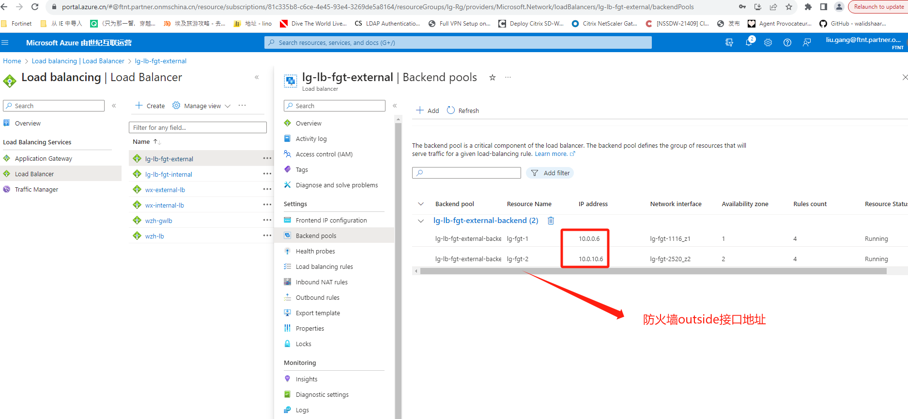
Azure External LB配置-3

Slide 13
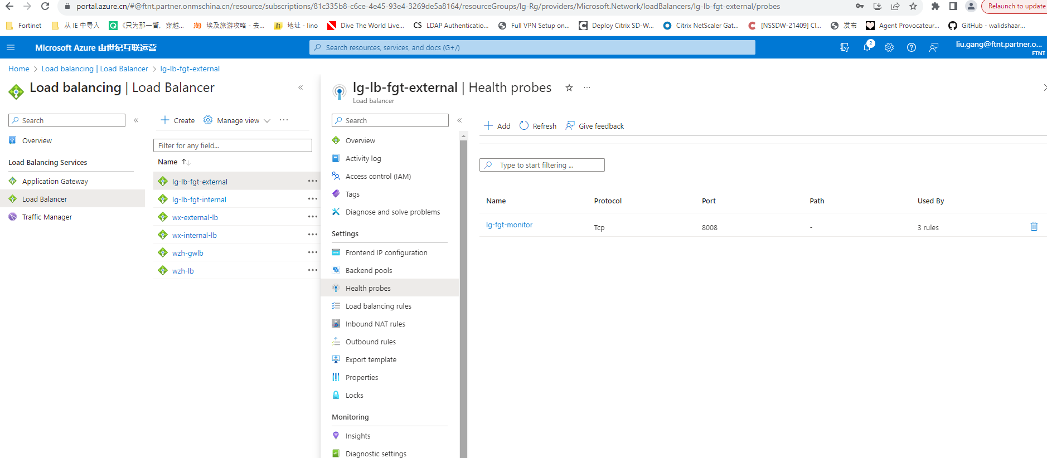
Azure External LB配置-4
健康检查，可以设置防火墙接口开启probe-healthy，默认端口tcp 8008

Slide 14
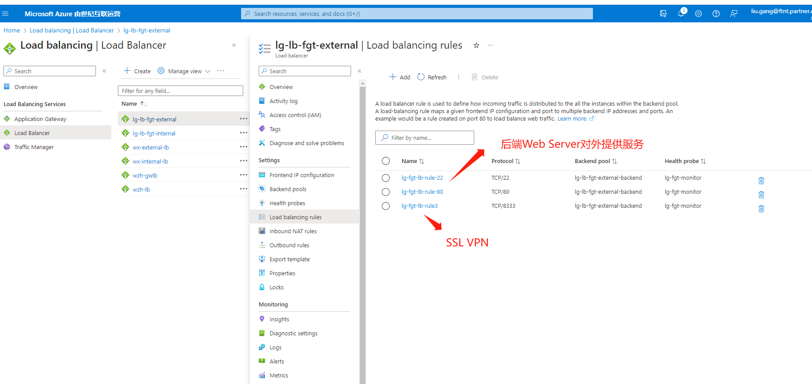
Azure External LB配置-5

Slide 15
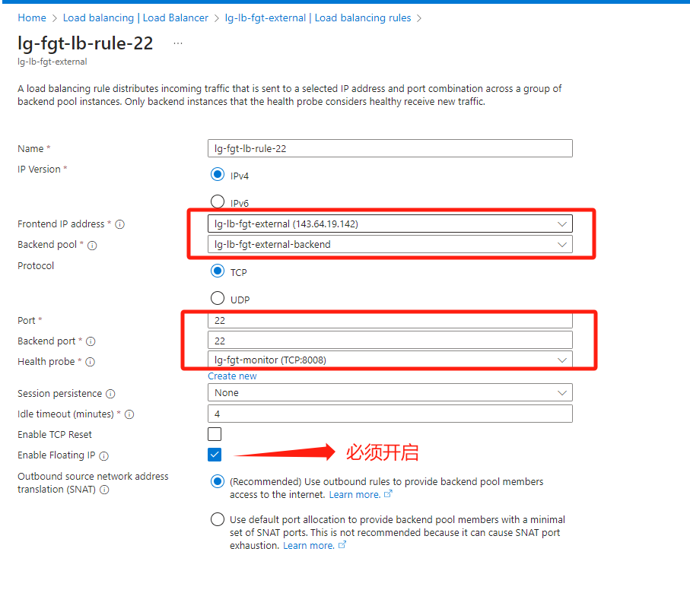
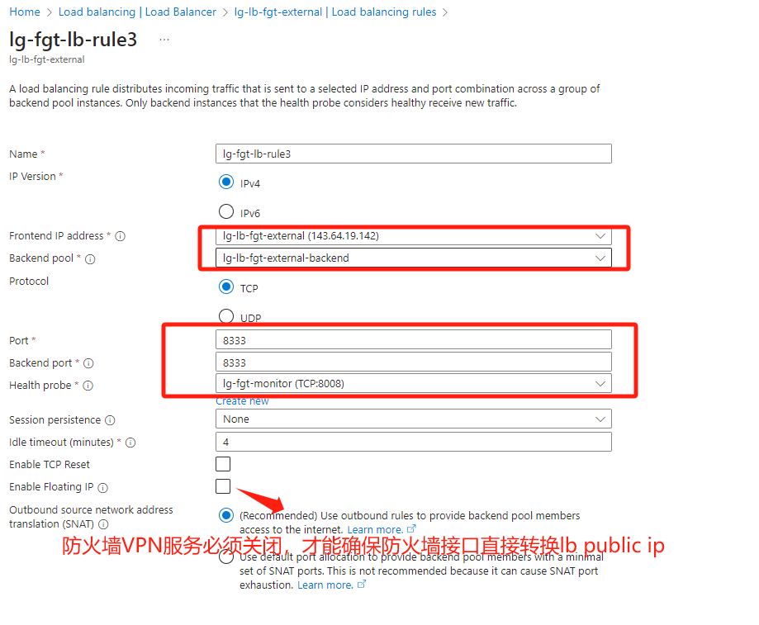
Azure External LB配置-6
Notes:
floating IP就是是否进行地址转换。当我们在防火墙做DNAT将业务发布的时候需要在lb rule上开启
防火墙本身自己对外服务时候则需要关闭floating IP。

Slide 16
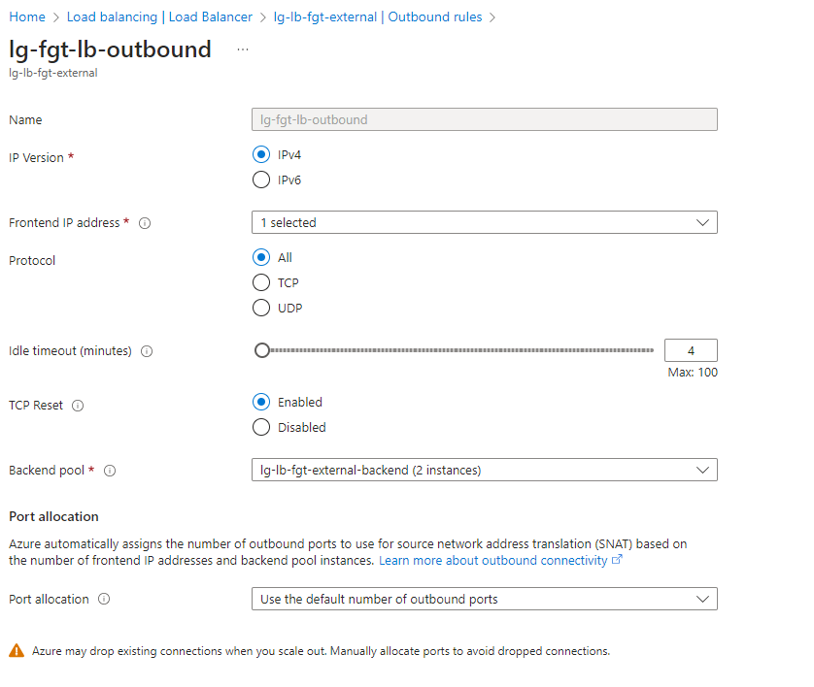
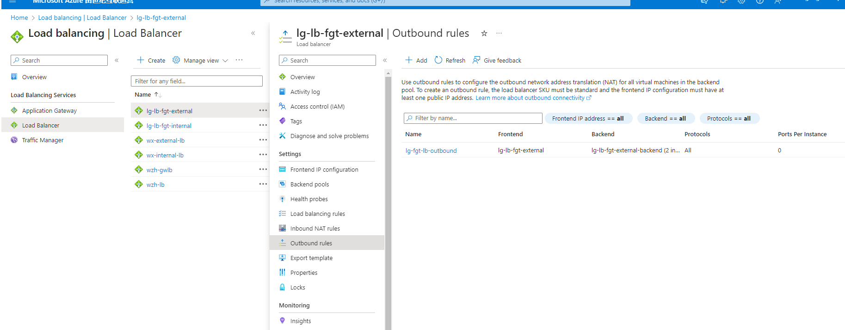
Azure External LB配置-6

Slide 17
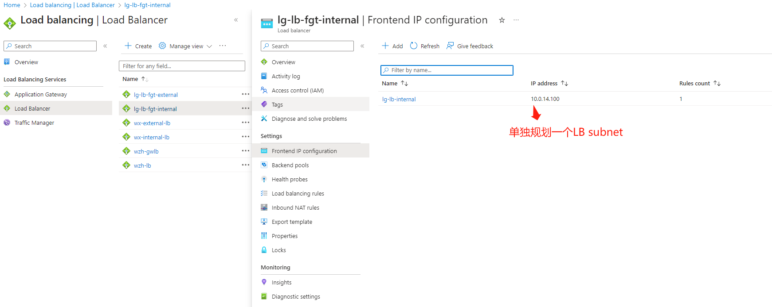
Azure Internal LB配置-1

Slide 18
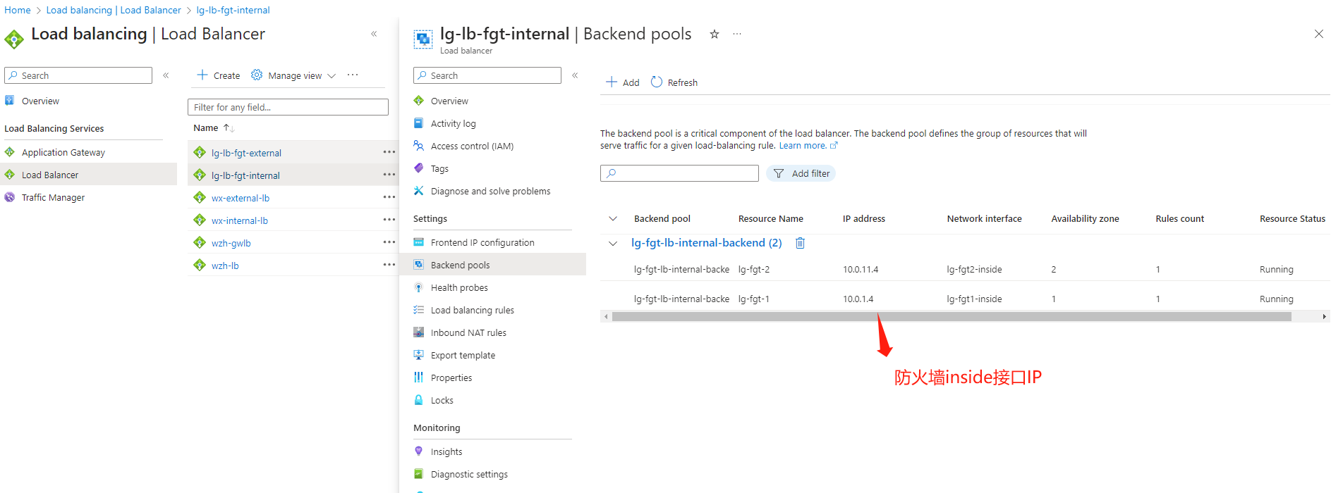
Azure Internal LB配置-2

Slide 19
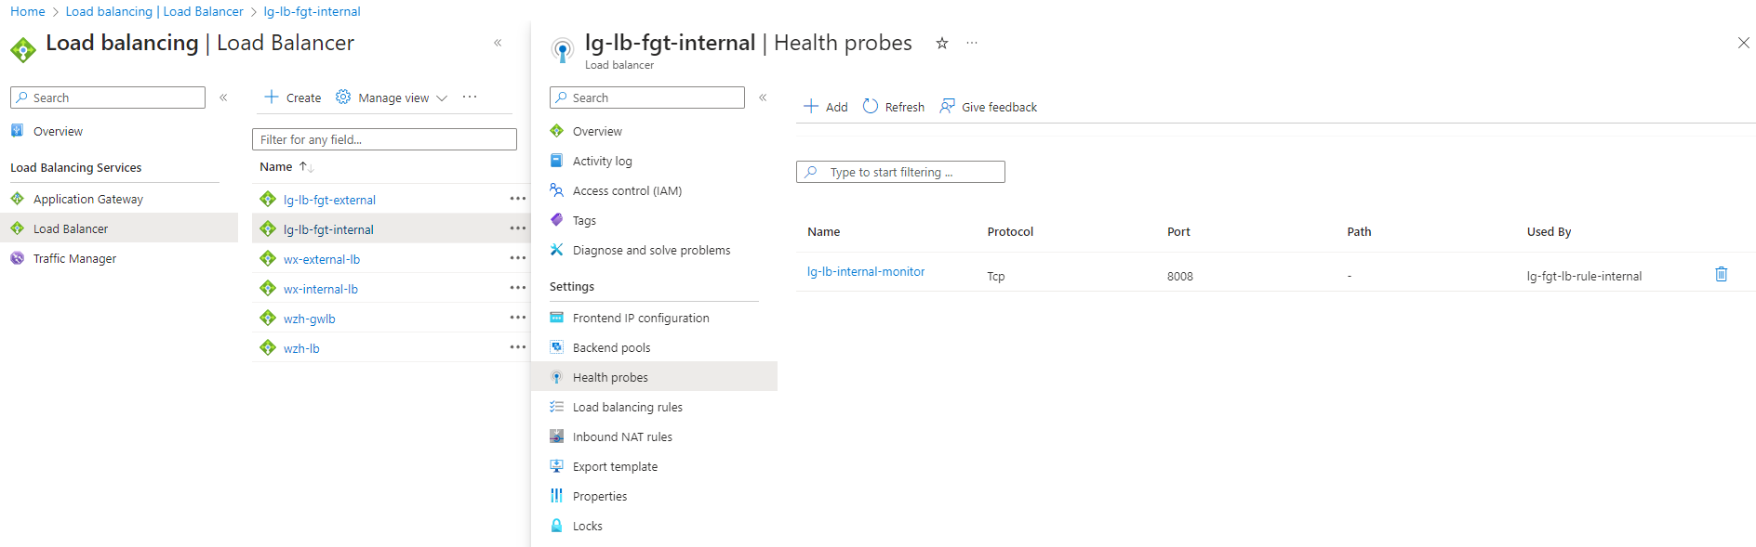
Azure Internal LB配置-3

Slide 20
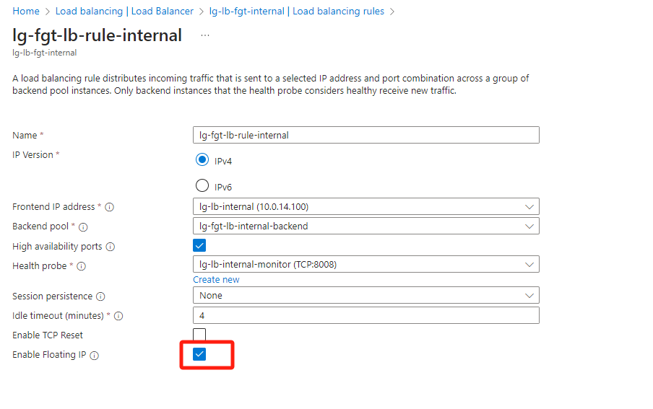
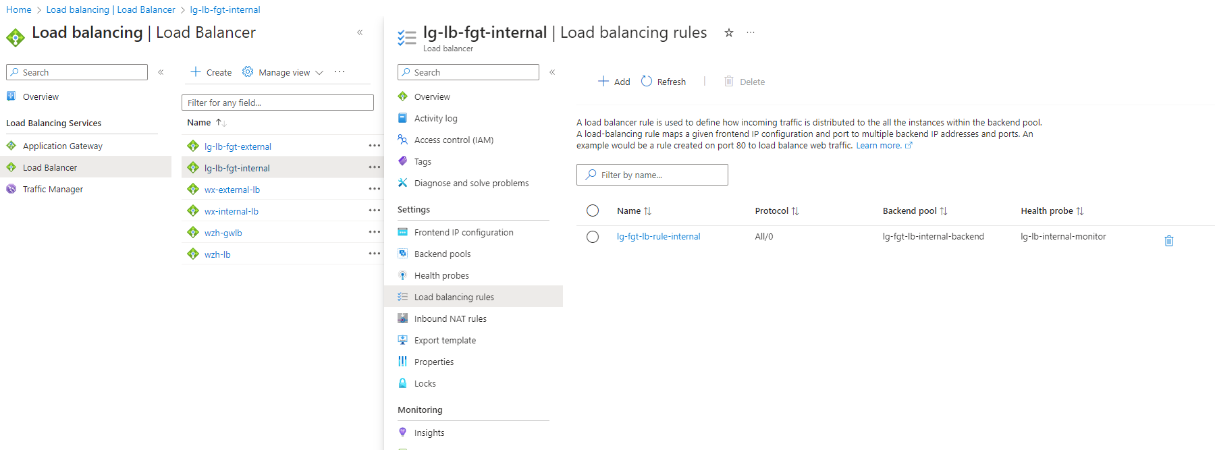
Azure Internal LB配置-4
Notes:
此外为了确保源进源出，开启session persistence会话保持功能

Slide 21
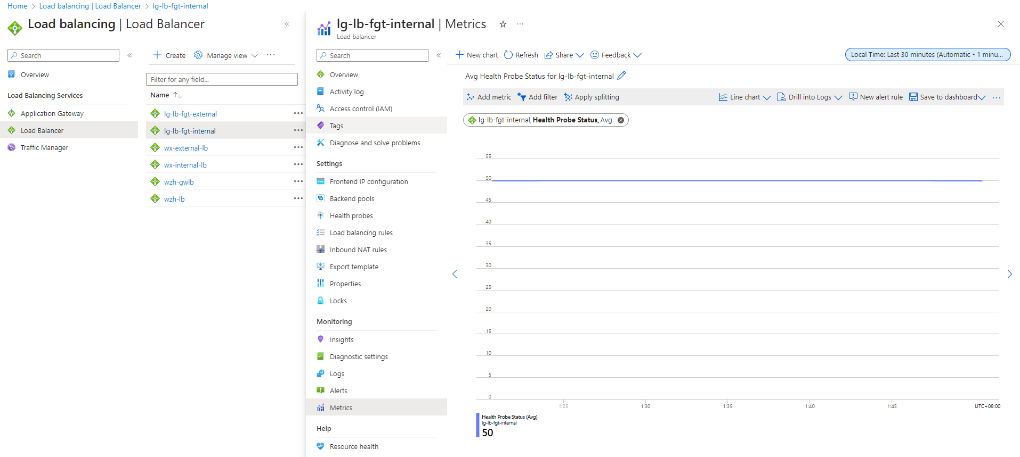
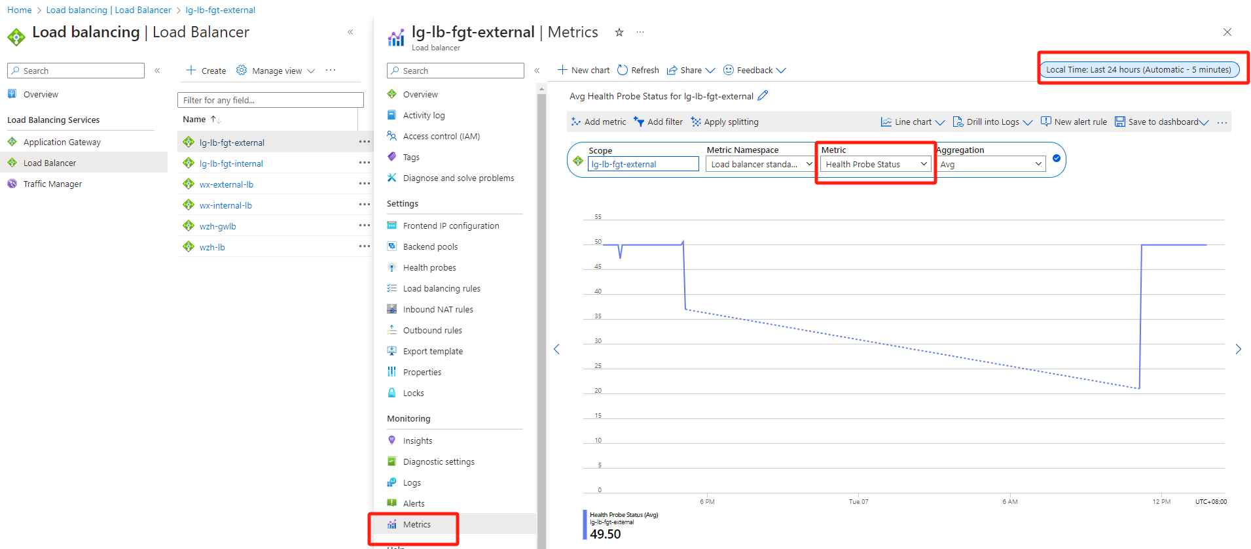
Azure LB 健康检查check

Slide 22
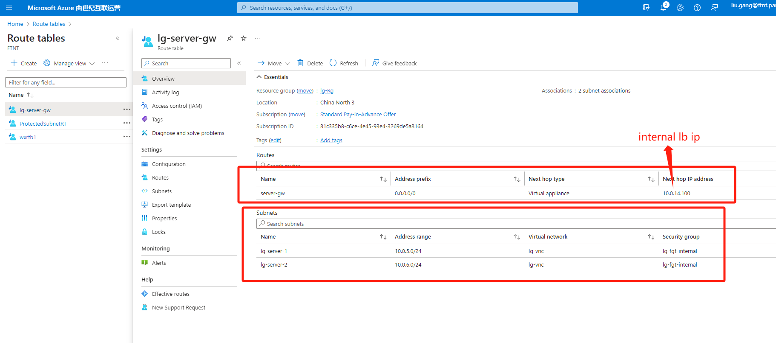
Server路由表

Slide 23
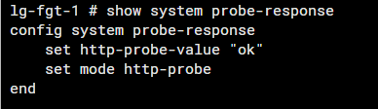
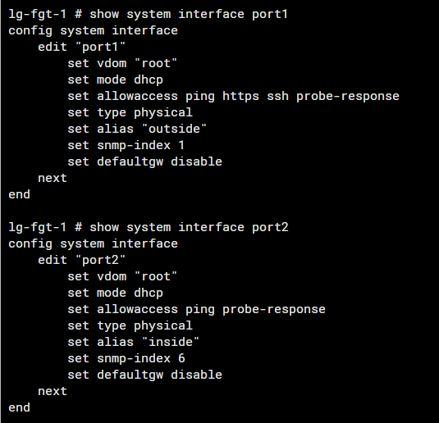
防火墙配置注意-1
防火墙配置(用户名和密码就是之前设置实例时设置的用户名和密码)
全局开启http-probe ，接口单独开启

Slide 24
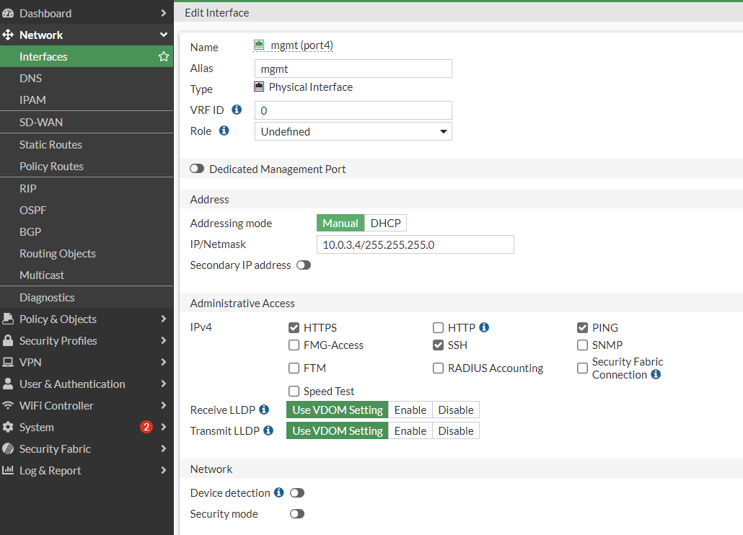
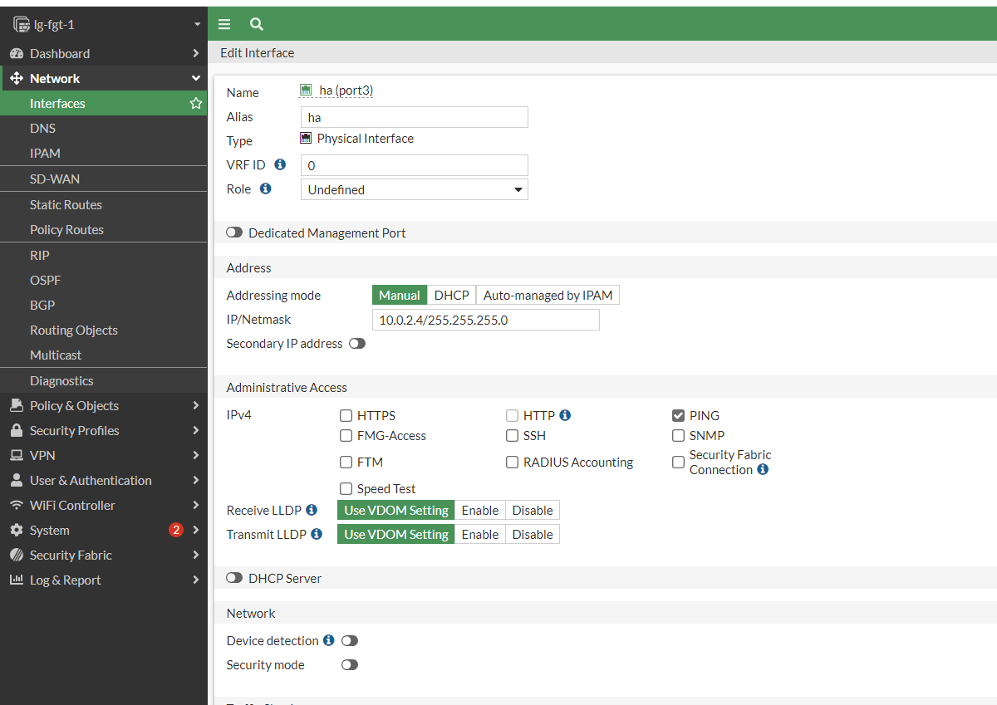
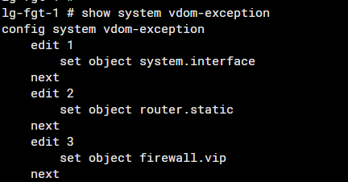
防火墙配置同步例外（可选配置）
Azure subnet不区分可用区，所以可以配置vdom-exception 也可以不配置，防火墙两台可以单独配置子网，也可以同网段

Slide 25
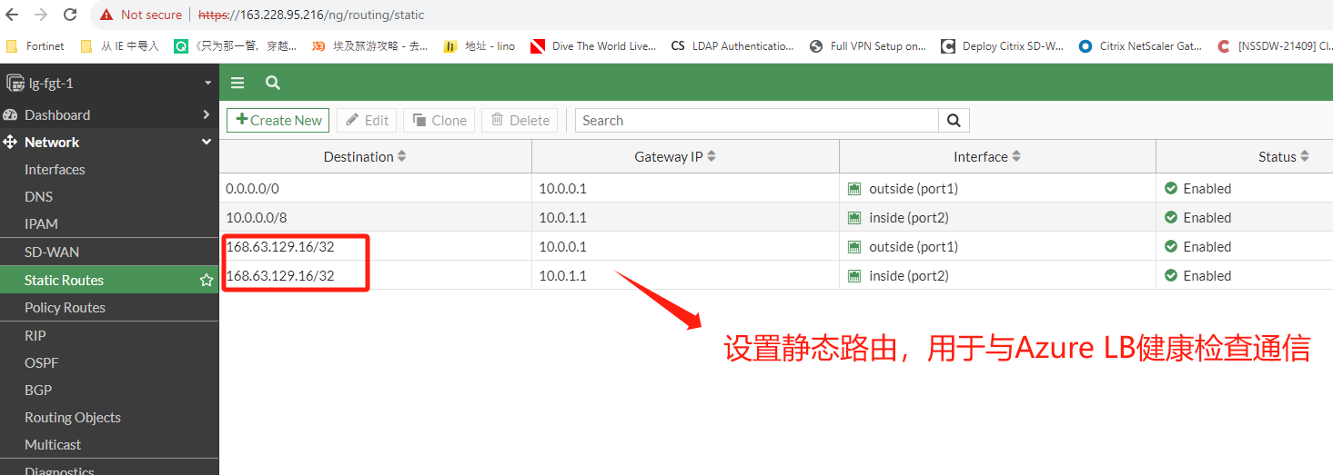
路由配置（健康检查路由必须配置）

Slide 26
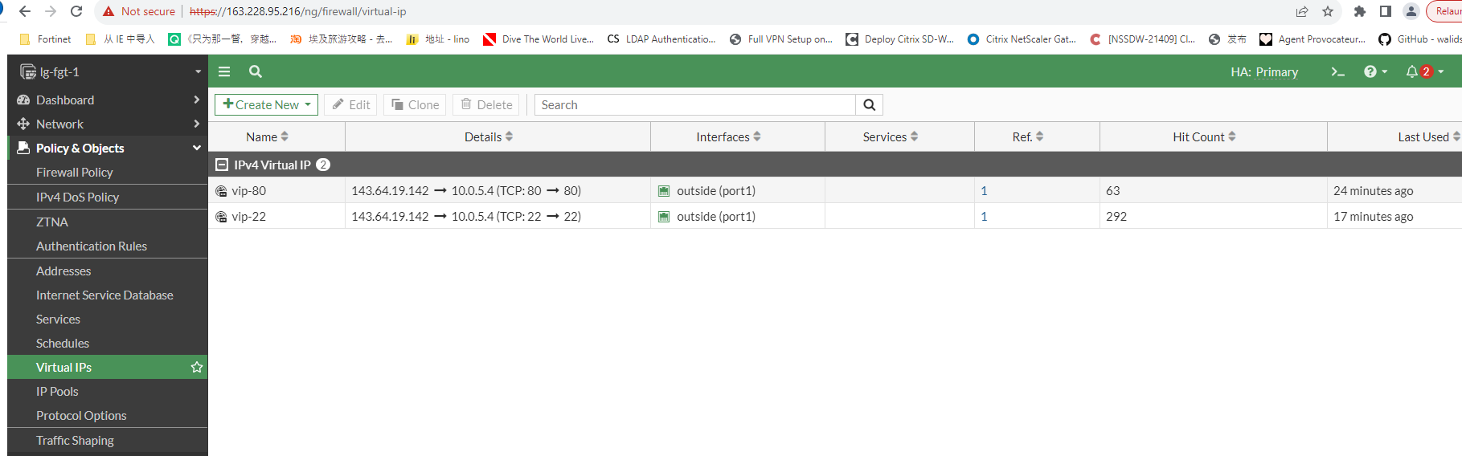
DNAT VIP配置

Slide 27
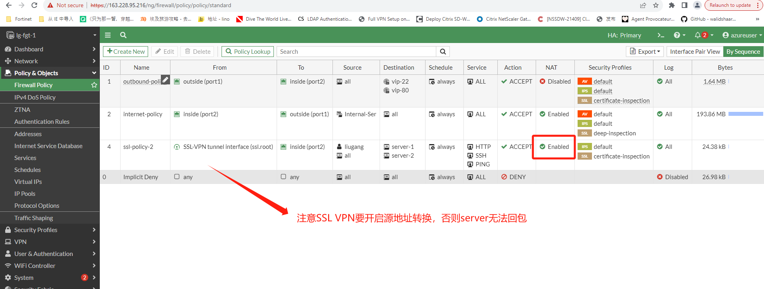
策略配置注意事项

Slide 28
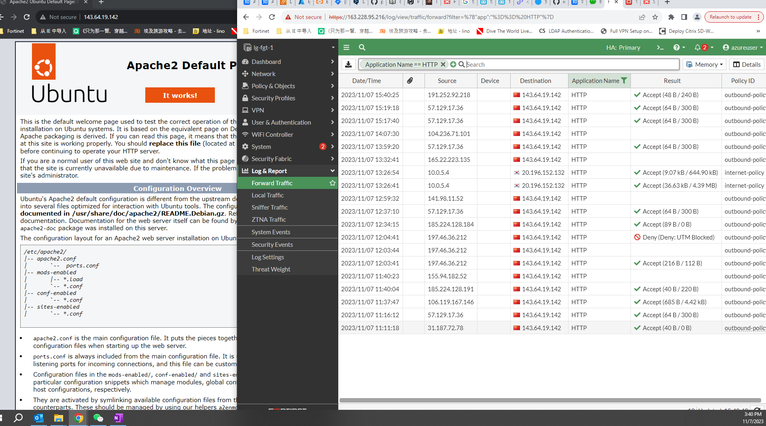
测试记录-1(入项访问)

Slide 29
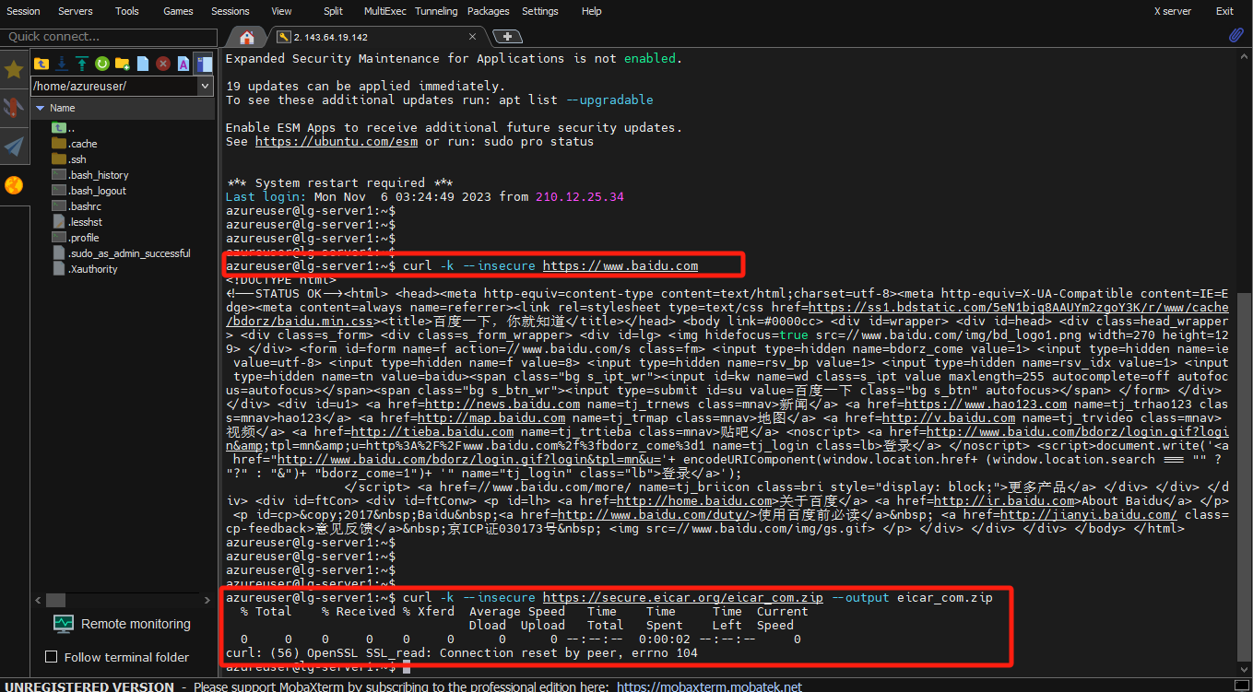
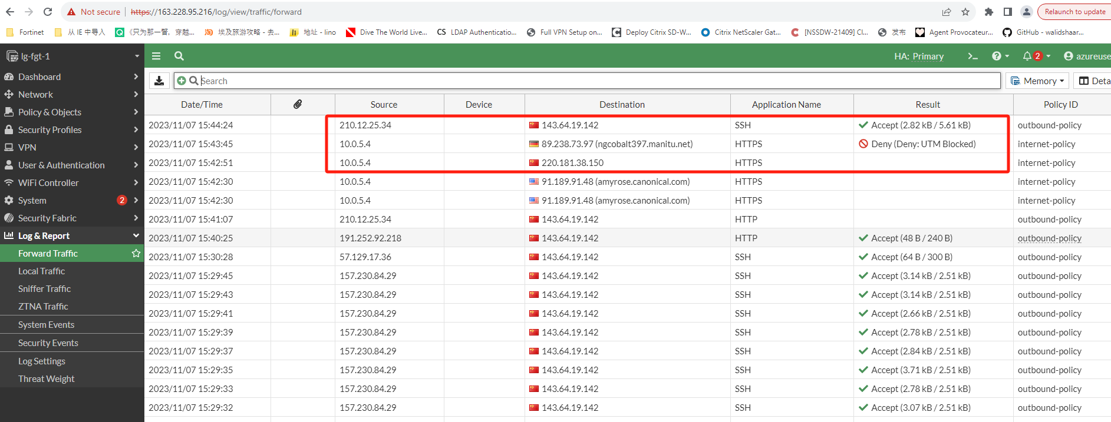
测试记录-2（出向访问和防病毒）

Slide 30
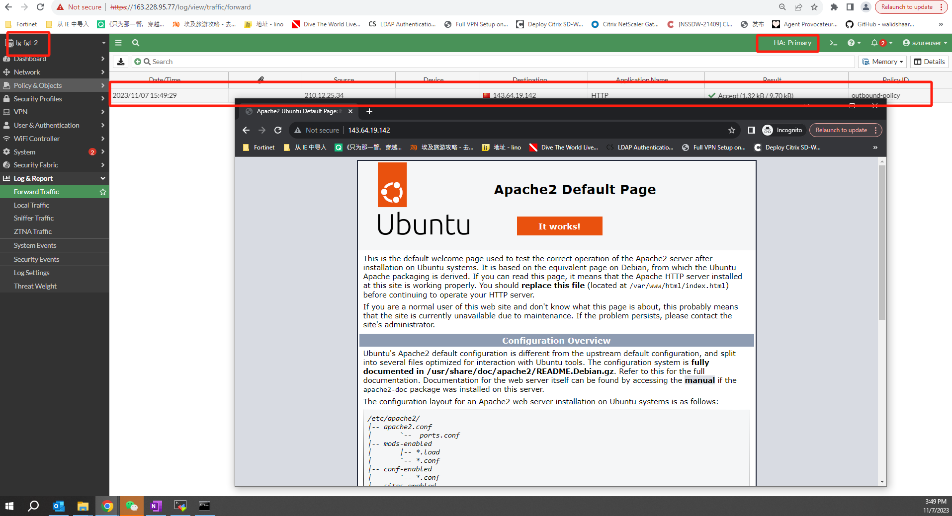
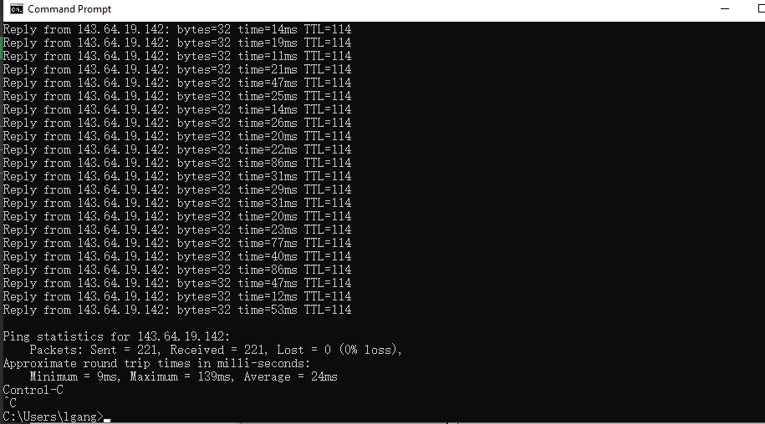
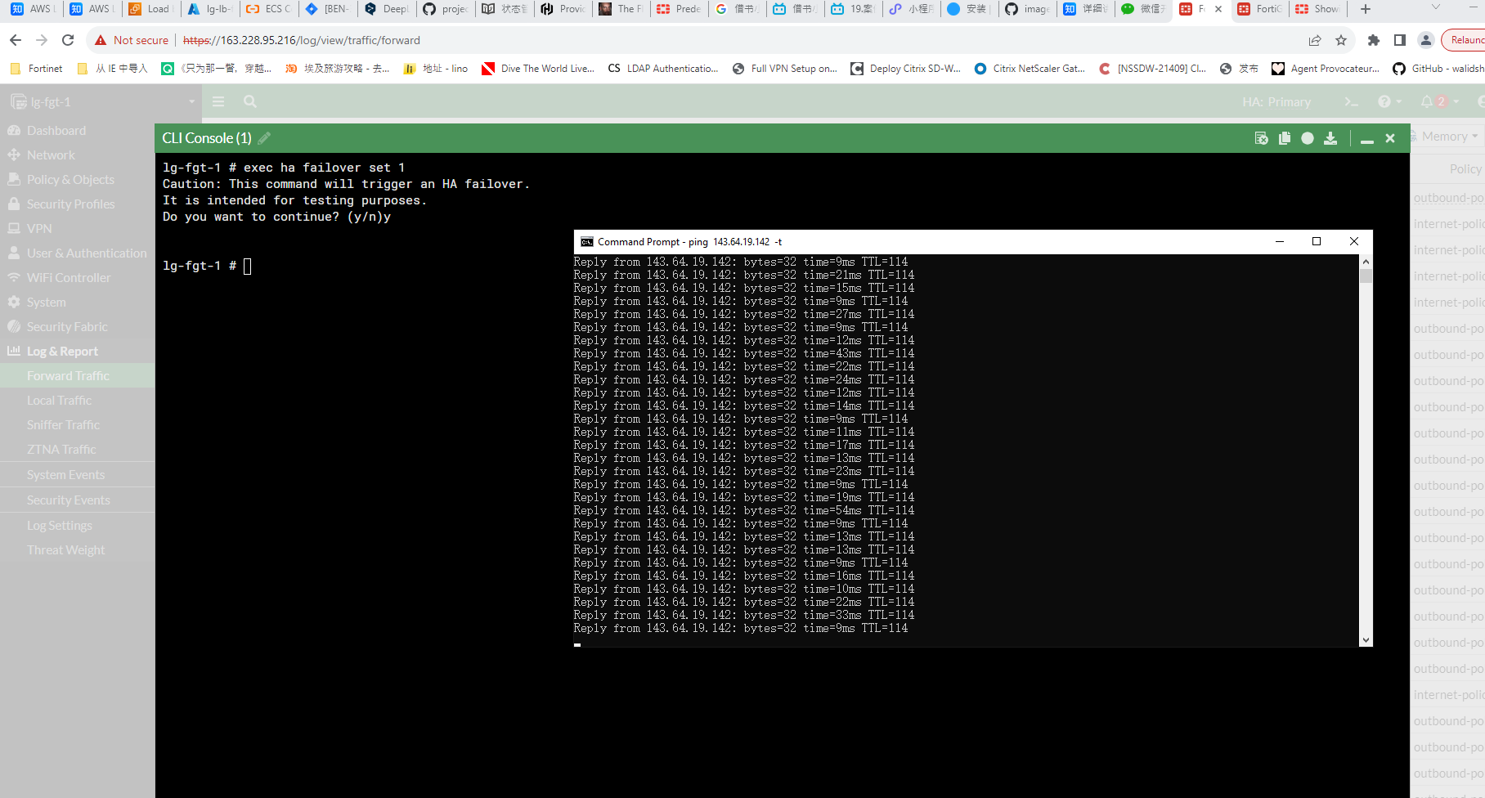
测试记录-3（HA切换）

Slide 31
A-A Mode*
Azure
FGT A/A HA deploy with Azure load balance
Public ip bind public lb with lb rule
Internal lb ip bind FGT inside port
Server will set default route to internal lb ip
Notice AA mode, ELB and ILB do not sync session
Tips: in policy enable SNAT feature
External
Internal
Server-1
10.0.0.0/24
10.0.1.0/24
10.0.5.0/24
Public ip
Server-2
Public lb
10.0.10.0/24
10.0.11.0/24
Internal lb
10.0.14.0/24
10.0.6.0/24
10.0.0.0/8

Slide 32
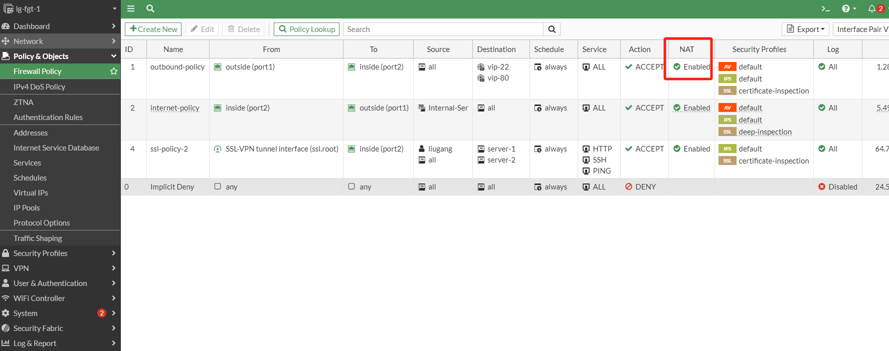
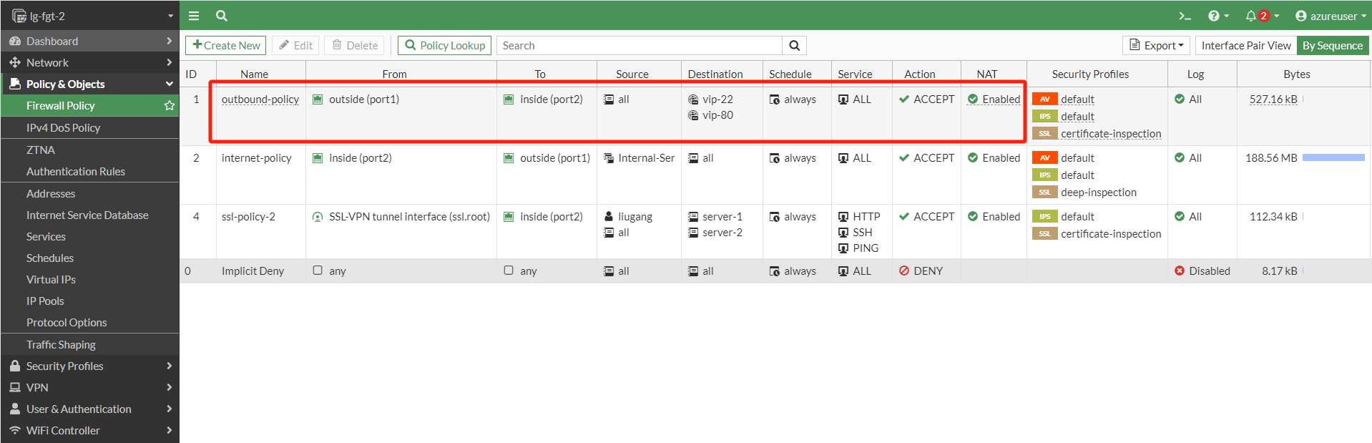
A/A 模式差异配置
因为AA server回包无法确认client 源IP ，所以入向访问时候需要开启SNAT，其他配置一致

Slide 33
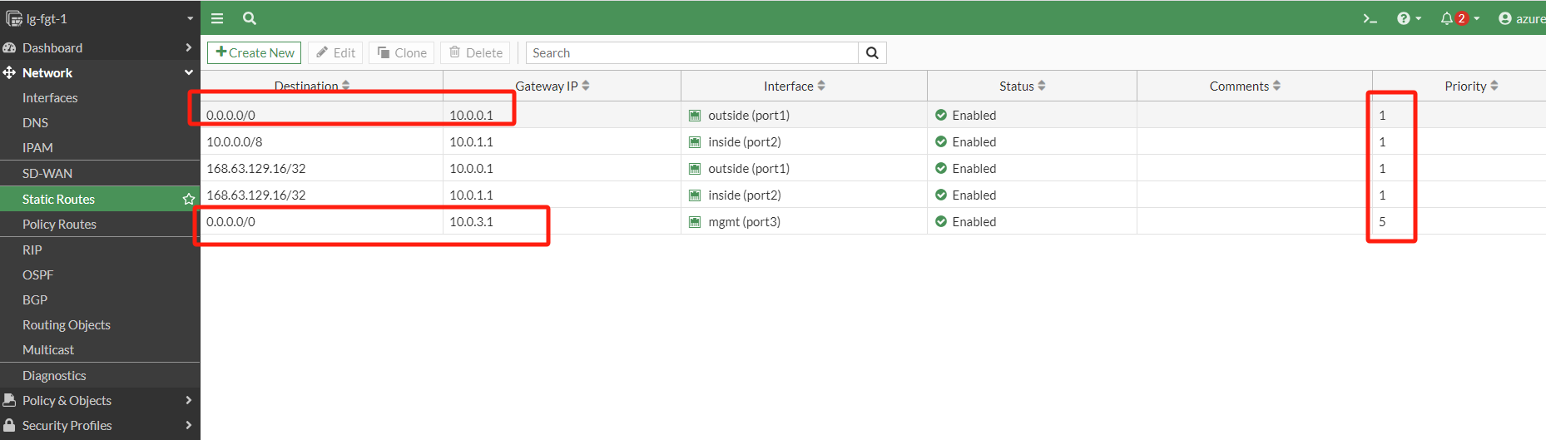
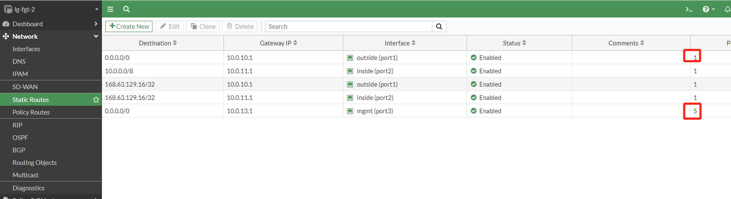
路由优先级
3块网卡时候，设计独立管理口，会影响出向流量异步路由，所以设置管理口的默认路由优先级调高，否则server出向访问会不通

Slide 34
Session同步（可选）
config system ha
set session-pickup enable
set session-pickup-connectionless enable
set session-pickup-nat enable
set session-pickup-expectation enable
set override disable
end
config system standalone-cluster
edit 0
set peerip x.x.x.x
set syncvd "root"
next
end
Notes:
x.x.x.x是对端设备port1接口IP

Slide 35
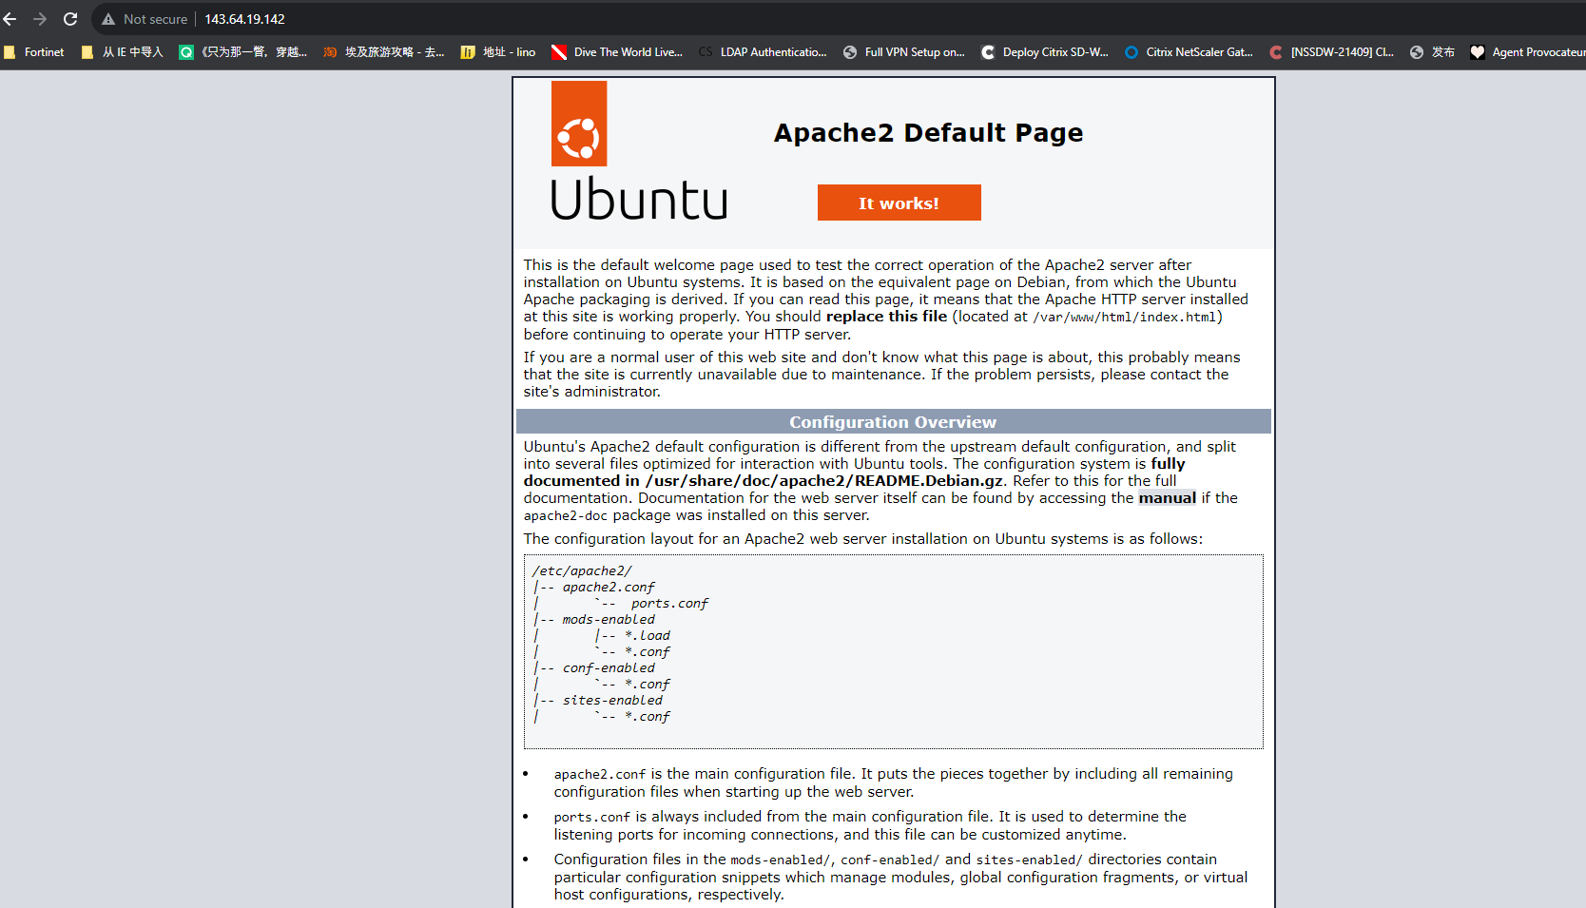
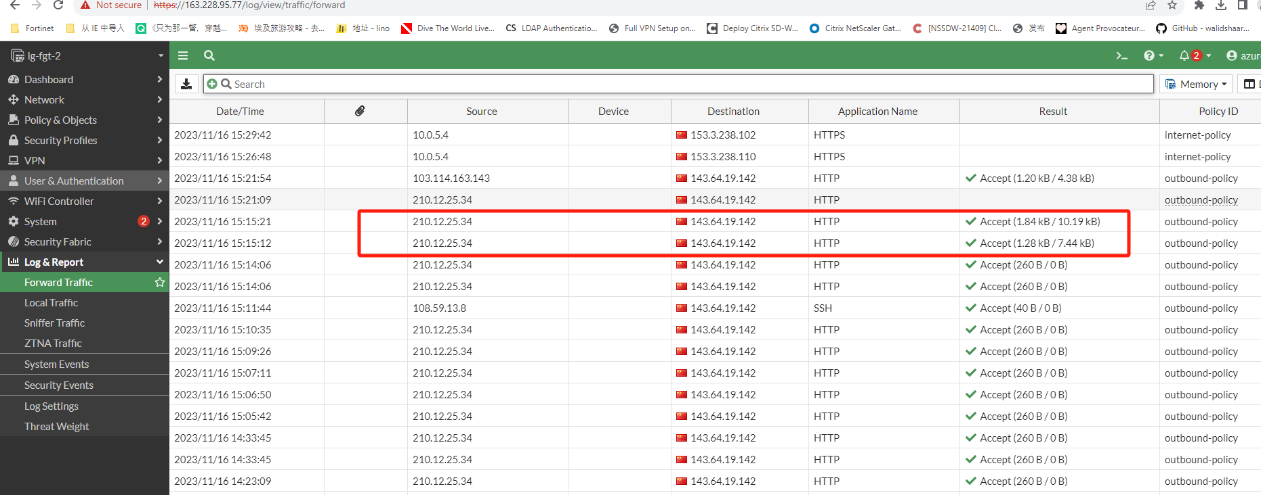
测试记录-1(入项访问)

Slide 36
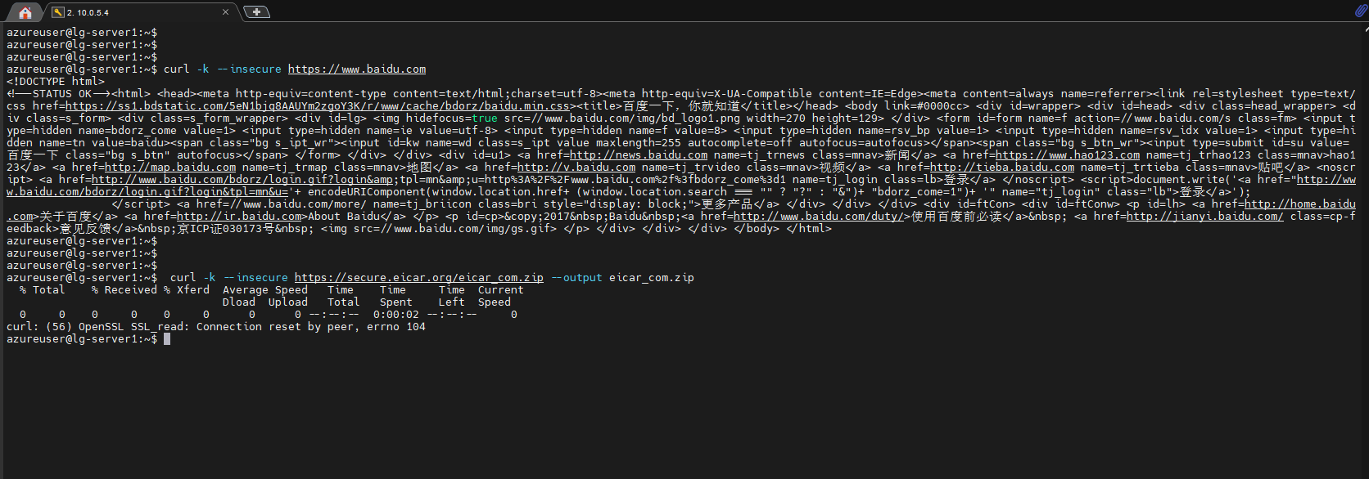
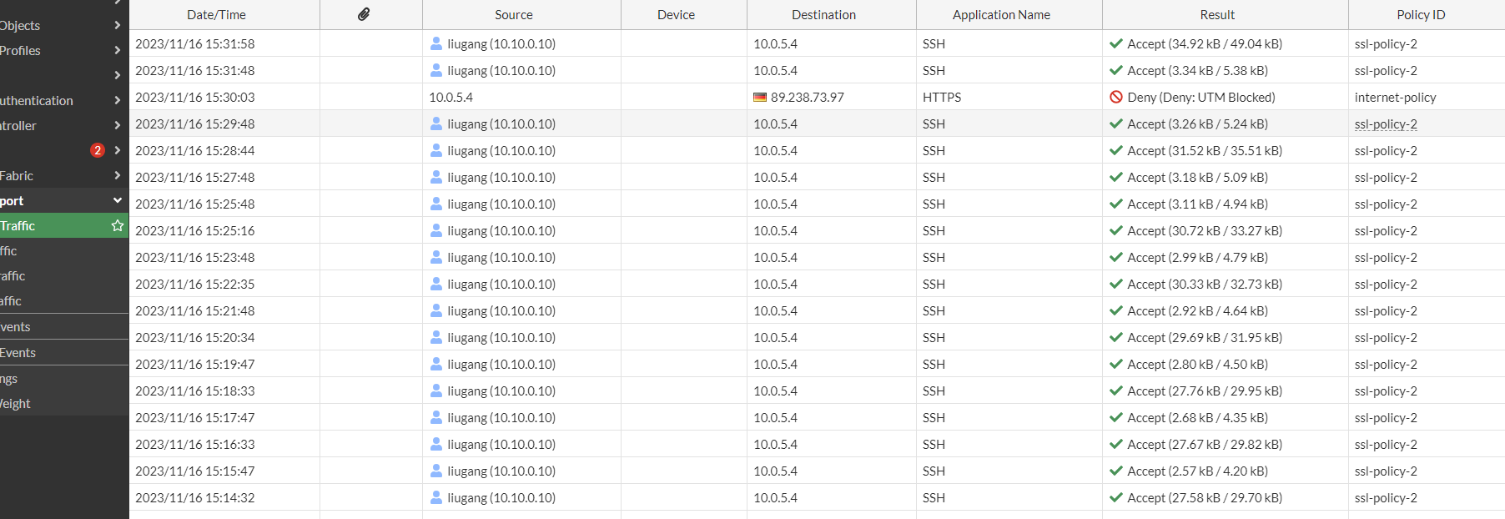
测试记录-2（出向访问和防病毒）

Slide 37



测试记录-3（HA切换）
HA切换无丢包

